Slide 1


AI FINANČNÝ PORADCA
TÍM MAKEITCOUNT

Slide 2
Funkcionalita
Rozbor výdavkov
Rady na ušetrenie
Budgeting
Rady k investovaniu podľa Risk assessment
Míľniky šetrenia
Odomknuteľné rozšírenia prispôsobenia osobného avatara

Slide 3


Profil klienta
Pri analýze zákazníkových výdavkov sa snažíme o ňom zistiť konkrétne vlastnosti.
VLASTNOSTI
Typ zákazníka - zamestnaný ,dôchodca, SZČO
Približný mesačný príjem
Či má partnera/ku, deti, domáce zviera
Či má vlastné bývanie
Zlozvyky - fajčiar, alkoholik, hazard
Jeho voľnočasové aktivity
Rizikový charakter - konzervatívny, riskantný, medzi

Slide 4
Profil klienta z datasetu
VLASTNOSTI
Typ zákazníka - zamestnaný
Približný mesačný príjem - 4500€
Či má partnera/ku, deti, domáce zviera - partnerka, 2 deti, žiadne zviera
Či má vlastné bývanie - má
Zlozvyky - príležitostne pije alkohol
Jeho voľnočasové aktivity - minigolf, zájazdy s deťmi
Rizikový charakter - medzi

Slide 5

AI Agent
Váš osobný poradca v šetrení. Sleduje výdavky, analyzuje správanie a ponúka odporúčania, ako efektívnejšie hospodáriť s peniazmi.
Personalizované tipy podľa finančných cieľov
Motivácia pri dosahovaní míľnikov
Prirodzená komunikácia cez chat
Rady pri investovaní

Slide 6
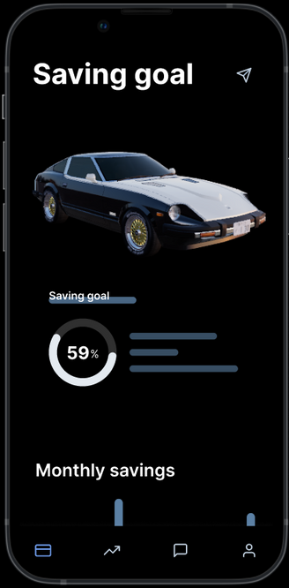
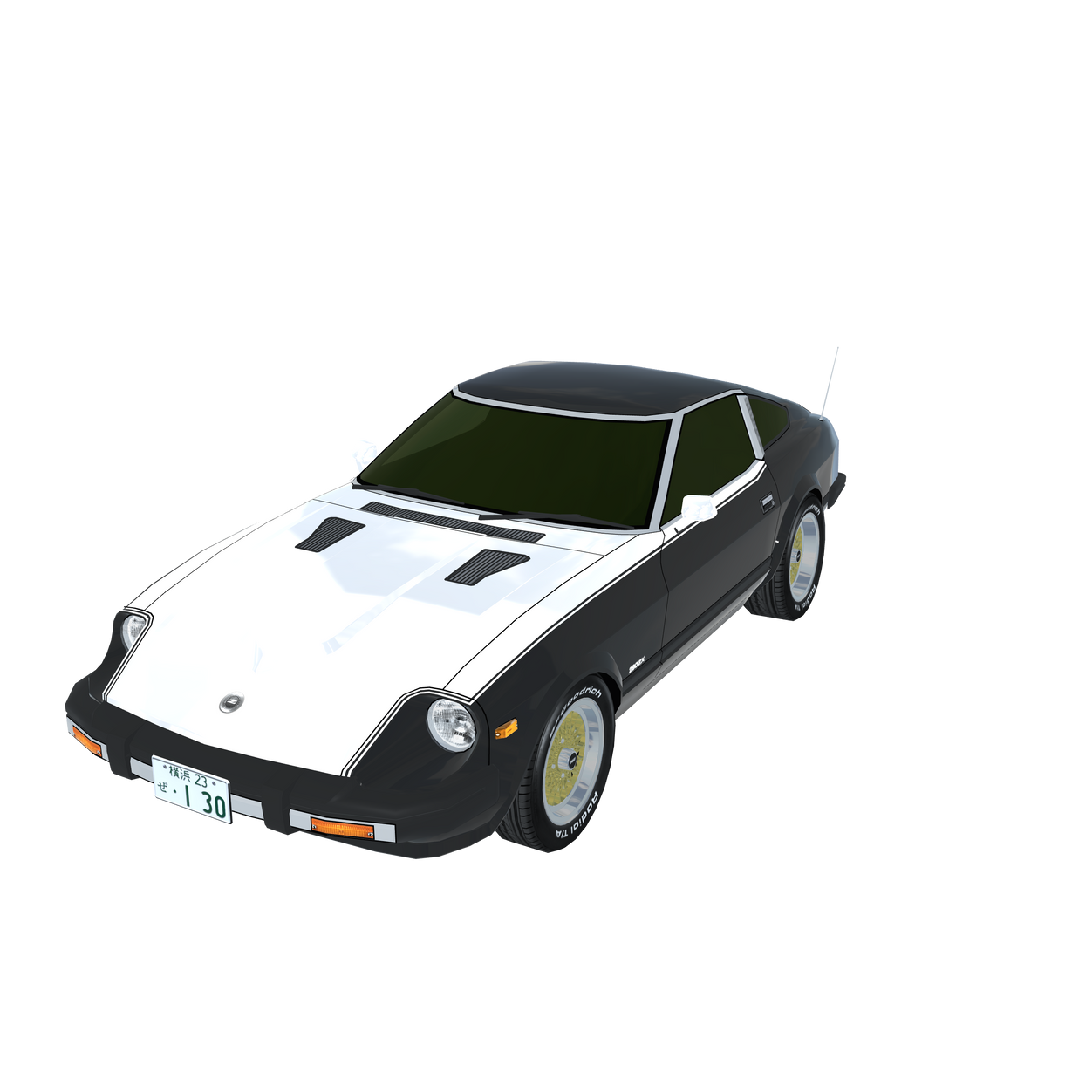
Nastavenie cieľa šetrenia
Jeden z problémov pri šetrení je zmysluplná vizualizácia našetrených peňazí, preto je používateľ nasmerovaný k vytvoreniu konkrétneho cieľa, ktorý ho motivuje k snahe čo najskôr sa k nemu priblížiť. Tieto ciele vizualizujeme pomocou 3D modelu, ktorý sa postupne skladá ako sa cieľ napĺňa

Slide 7

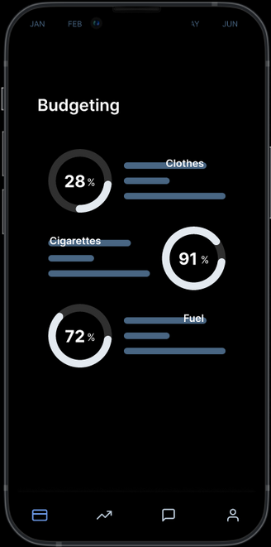



Budgeting
Cieľom budgetingu je nastaviť používateľovi mesačný limit na konkrétne výdavky, ktoré je ochotný používateľ znížiť a tým priamo sledovať šetrenie na týchto produktoch

Slide 8
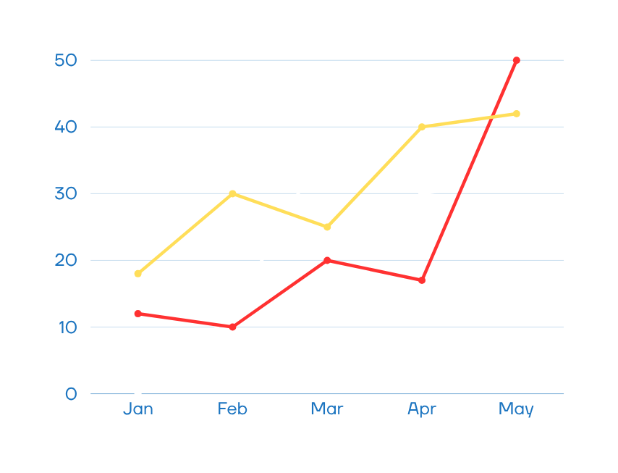
Incentíva investovať
Podľa otázok na klienta, ohľadom rizika, ktoré by bol ochotný podstúpiť, mu agent vypracuje možné investičné plány a s použitím dát posledných mesiacov, ako by jeho investícia rástla ak by investoval pred 3 mesiacmi.

Slide 9
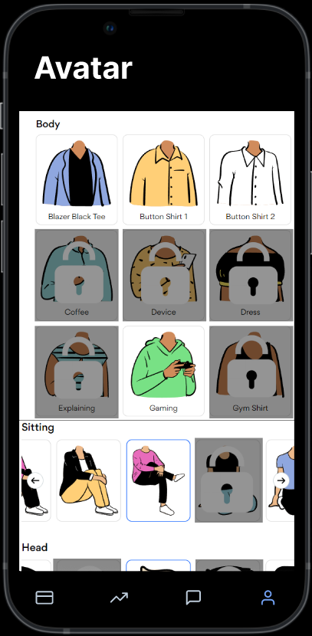

Míľniky
MESAČNÉ CIELE ŠETRENIA
SLEDOVANIE POKROKU
ODOMYKANIE ODMIEN
Dosiahnuté míľniky odomykajú nové možnosti personalizácie – používateľ si môže upraviť svojho avatara, čím sa šetrenie stáva zábavnejším a motivujúcejším.
Prvý spôsob získavania míľnikov je za „streaks“ – počet mesiacov po sebe, v ktorých sa úspešne používateľ zmestil do svojho budgetu.
Druhý spôsob získavania míľnikov je pri dosiahnutí určitých percent cieľa, napr. 10%, 20%, alebo 50%

Slide 10
THANK YOU!

